Slide 1
일본 사회의 구조적 특징

Slide 2
일본 사회의 구조적 특징
● 일본의 황제
● 관료주의

Slide 3
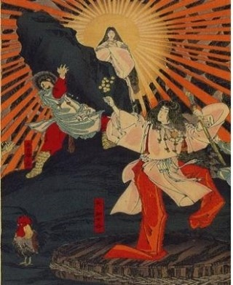
천황 칭호의 유래
야마토(大和) 정권의 대왕이 통일국가를 이룩하고 고대국가의 기틀을 마련하면서 등장
천황이라는 문자가 일본에서 처음 선보인 예는 607년 법륭사 불상에 새겨진 것
천황 칭호 확립과 함께 그 지배 영역인 야마토를 ‘일본(日本)’이라는 한자로 쓰기 시작
일본의 건국여신 아마테라스 오미카미

Slide 4

천황의 의미
일국의 왕, 일국의 정신적 지주.
국가 및 국민 화합의 상징
천황의 지위가 특정 가계에 독점, 세습
일본 고유의 제사 집행자의 지위를 가지고 있음.
황위의 책임적 성격을 지님.
국화문장은 공식 국장은 아니지만 일본 천황의 상징이며, 국장처럼 쓰이기도 한다

Slide 5
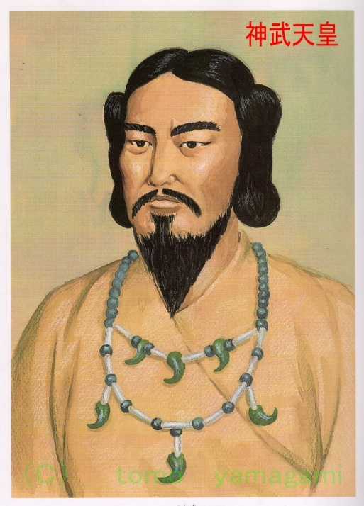
천황의 역사
신화 상 2000년, 실제 역사상으로는 1500년 이상 단절되지 않고 이어져 온 세계에서 유일한 왕실
고지키, 니혼쇼키 등의 역사서에 따르면 초대 진무 천황이 B.C 660년에 즉위했다고 추정된다
장구한 역사 중에서 천황이 실권을 잡은 것은 불과 수백 년에 불과하다는 점 역시 매우 특이

Slide 6
일본 역사의 시대별 구분
고대 : 야마토 시대, 나라시대, 헤이안 시대
중세 : 가마쿠라, 무로마치 막부
근세 : 도쿠가와 막부
근대 : 메이지 유신부터
현대 : 태평양 전쟁 이후부터
야마토 시대
나라시대
헤이안 시대
가마쿠라막부
무로마치 막부
도쿠가와 막부
메이지 유신
태평양 전쟁 이후

Slide 7
고대의 천황
야마토국의 통치자
천황의 계보를 만들어 권력을 신격화
‘천황’ 이라는 용어
일본서기에 등장함으로 720년 이전부터 쓰여졌다고 추정
오오카미(大王)
천황 이라는 말이 사용되기 이전 수장을 칭하던 말

Slide 8
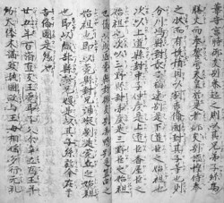
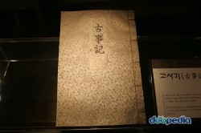
고대의 천황제
일본서기
고사기

Slide 9
중세의 천황제
가마쿠라 막부가 성립됨으로써 중세가 시작
막부의 등장으로 천황정권의 몰락
미나모토노의 전국 무사세력의 간접지배
가마쿠라 막부
사회적 세력 집단, 천황가문, 셋칸가문 등 각각 신분이 다른 권력층으로 장원 등의 가신을 토대로 무력을 가짐
상호 모순, 대립하면서도 상호 보완하는 관계
천황은 천황가 권문의 주요 일원임과 동시에 권문의 정점에 선 국왕으로소의 역할도 수행
하지만 천황의 군주권은 축소됨

Slide 10
중세의 천황제
가마쿠라 막부의 지배 체제
지토
(토지 관리)
전국
(지방)
슈고
(치안 담당)
쇼군
사무라이도코로
(가신통솔)
가마쿠라
(중앙)
만도코로
(정치 담당)
몬추쇼
(재판 담당)

Slide 11
근세의 천황제
전국 시대가 오다 노부나가에 의해 거의 종결되고, 도요토미 히데요시에 의해 완전히 일본 열도가 통일
에도 막부는 이전의 혼란기를 겪고 출범한 정권이었기 때문에, 국가의 안정을 제일 중요한 목표로 삼음
명분상으로 군주였던 천황이 유일하게 가지고 있던 실권은 관위의 서임권과 연호 및 역법 제정권뿐
막부는 자신들의 권위를 세우는 데 있어서는 적극적으로 천황가를 이용
그러나 이는 막부 권력을 세우기 위해서는 천황의 권위도 세워야 한다는 모순점을 내포

Slide 12
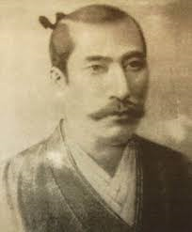
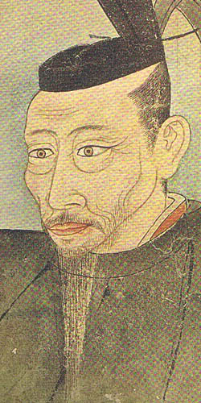
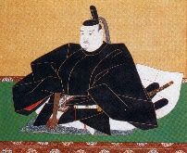
근세시대의 쇼군들
울지않는 두견새는 울 때까지 기다리겠다
울지않는
두견새는
죽여버리겟다
울지않는
두견새는
울게 만들겠다
오다 노부나가
무로마치 막부가 분열되고 망하는 전국 시대에 통일정국의 기반을 세울 쇼군
도요토미 히데요시
오다 노부나가가 닦아둔 기반으로 통일정국의 체계와 틀을 잡은 쇼군
도쿠가와 이에야스
에도막부라는 통일국가를 완성한 쇼군이자 임진왜란을 일으킨
장본인

Slide 13
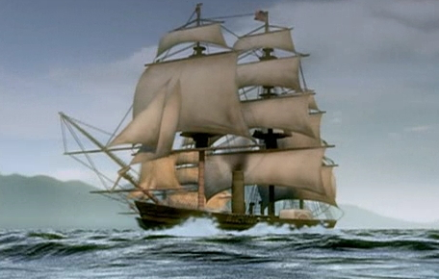
일본 근대화 과정
1853년 7월 8일
이제막 강대국의 위치에 접어들엇던 미국은 함선 4척을 이끌고 도쿄의 요쿄스카항에 도착함
일본은 이미 서양의 강함을 알고있었으며 때문에 페리제독을 환영하며 맞이하게 된다

Slide 14
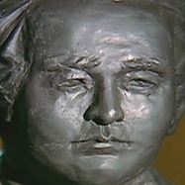
근대화의 시작
일본 자본주의의 아버지 시부사와 에이이치
1867년 27살의 시부사와은 일본 대표단의 일원으로 프랑스 파리 미국 박람회에 참가하게된다.
거기서 상업을 중시하는 마인드을 얻었으며 1868년 11월 시부사와 에이치는 새로운 생각을 품고 일본으로 돌아왔다.

Slide 15
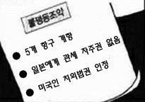
존왕양이 운동: 천황을 숭상하고 서양 오랑캐를 물리치자
강압적인 개항은 일본 정부의 연약함과 무능함을 드러냈다
당시까지 일본은 700년간 동안 막부라는 군사정권이 다스리던 나라였다.
그런데 미국과 개항을 하면서 불평등 조약을 체결했던게 화근이었다.
일본 사무라이(하급)무사들은 불만이 많았으며 이것이 막부정권 때문이라 생각하게 된다.
때문에 무사들은 왕정복고를 내세우면서 막부를 쓰러뜨리게 된다.
그리하여 천황의 통치하에 새로운 정부가 수립되었으니 이것이 바로 1868년 메이지 정권이다.

Slide 16
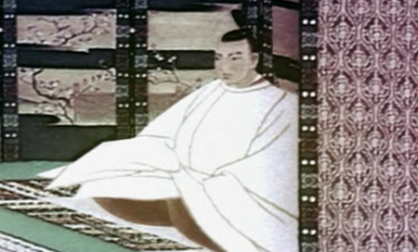
이때 메이지 천황은 16세의 나이에 일본으 최고 지도자가 됬다
하지만 어린 천황 앞에 놓여진 것은 탐욕스런 서구 열강들이엇다.
미국에게 문호를 개방 이후 서구의 여러 나라 네델란드,러시아, 영국 프랑스 등차례대로 조약을 맺어야했다.
이후 일본은 여느 아시아 국과들과 마찬가지로 열강이 판매한 물건들의 시장이 됐고 저가의 원료 공급지로 전락하게 됐다

Slide 17
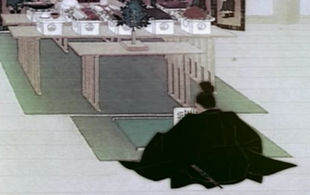
메이지유신 : 일본 근대화의 출발
이런위기 속에 일본은 달랐다!
젊은 천황을 맞이한 일본은 위기의 상황에서 적극적으로 대처했던 것이다.
1868년 4월15일
메이지 천황은 개혁의 서문을 발표했다
1. 봉건제도 철폐, 근대적 중앙집권국가 출범
2. 신분제도 철폐
3. 자유보장
4. 의무교육 징병제
성씨 사용
그리고 메이지유신을 발표할 시점 시부사와가 유럽에서 돌아와 재정을 맡게되는데 그로인해 일본은 대대적인 화폐개혁, 공채발행 등을 단행하게 된다.

Slide 18
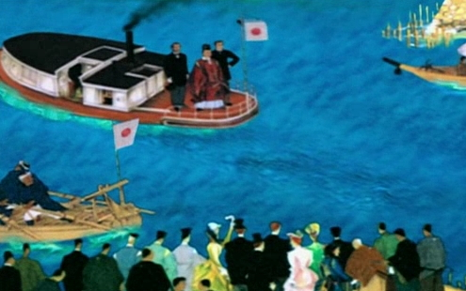
이와쿠라 사절단 : 독일의 근대화에 해법을 찾다
1871년 100명이 넘는 사절단이 요코하마를 출발하여 구미 각국으로 떠났다.
사절단중 49명은 메이지정부의 고관들이었는데 이는 정부 관료 중 무려 절반에 달하는 수치이다.
당시 일본이 얼마나 서구 문명 배우기에 혈안이 되었는지 알 수 있는 대목이다.
수립된 지 3년 밖에 되지않은 메이지 정부는 이 대규모 프로젝트를 성사시키기 위해 그해 재정수입의 2%라는 큰돈을 지원했을 정도이다.

Slide 19
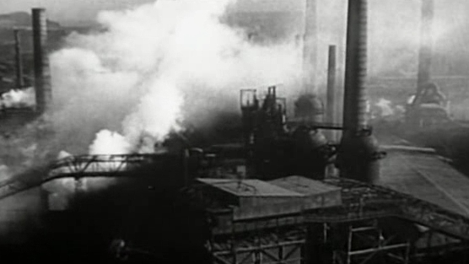



식사흥업 정책: 생산을 늘리고 산법을 발전시키다.
한편 메이지 정부는 민간기업에게도 사업 기회를 열어 줬다.
오쿠보는 대신 정부의 특혜로 성장한 민간기업들은 정부가 하는 일에도 참여할것을 협조했으며 결국 민간기업을 성장시키는데에는 정경유착이라는 속셈도 있었다.
이렇게 만들어진 기업으로는 대표적으로 미스비시 , 미쓰이 쓰미토모가 있다

Slide 20
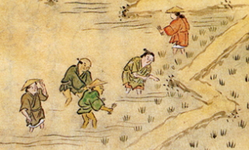
또다른 성곡 비결 : 토지개혁과 농촌 실업자
메이지유신은 한마디로 정의한다면 위로부터의 개혁이었다.
때문에 일본의 근대화는 무엇보다 돈이 많이 필요했고 또 일할 노동자들이 필요했다. 하지만 프랑스나 영국처럼 자발적으로 산업혁명이 일어난것이 아니기때문에 공장이나 노동자도 전부 정부가 끌어들여야 했다.
먼저 일본은 토지의 사유화를 인정하게 된다
(토지개혁)
곡물 수확량에 비례해서 거둬들였던 세금을 토지가에 비례해서 세금을 걷는 방식으로 바꾸게된다.(지조개정)
여기에는 이유가 있다 세율을 높이면 국가 재정에 도움이 되며 또한 농민은 몰락을 하기때문에 도시로 일자리를 찾아 올것을 정부는 예상을 했으며 일본의 영세 농민들은 세금 압박을 이기지 못하고 땅을 처분하며 도시로 몰려왔다 곧 값싼 임금의 노동자로 활용하게 되었다.

Slide 21
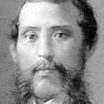
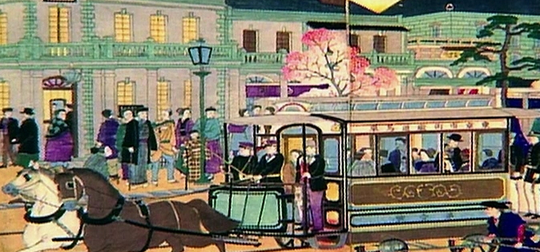
부작용 : 보수파들의 반격
1878년 5월 18일 근대화를 주도했던 내무장관 오쿠보가 암살 당함.
그동안 정부의 관료들은 지나치게 전통을 무시하고 서구식 일변도로만 개혁을 주도한 면이 없지 않아 있었다
당시 정치인들은 공업 발전에 대한 경험이 없었기 때문에 가시적인 성과만을 성급하게 얻어내려고 했던것이 화근이었으며 개혁은 불공평하게 이뤄지고 있었기 때문에 빈부격차와 사회적 모순이 점점 심화 되고 있었다.

Slide 22

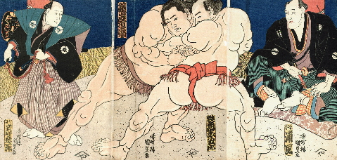
부작용 : 보수파들의 반격
특히 1881년 일본정부는 투자액의 1/30에도 미치지 못하는 헐값에 정부의 사업을 민간에게 팔아 넘기고 말았다
“국민의 혈세로 기업을 세우더니 그걸 관리와 기업가가 결탁해서 헐값에 넘겨?
국민들의 불만이 고조되어 가며 폭동직전까지 상황은 치달았다. 결국 천황이 직접 나서서 부패한 관리들을 파면하고 나서야 사태는 수습될수 있었다.
또한 메이지 정부는 전통 스포츠인 스모가 빈나체 상태로 상대선수와 힘을겨루는 모습이 야만적이다는 이유로 금지했다
하지만 민심이 악화되자 천황은 도쿄에서 스모 대회를 주최하고 대회에 참석해 스모 폐지정책을 철회하게 된다.

Slide 23
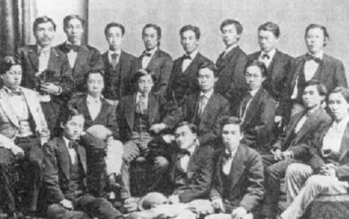

신 헌법의 발표 : 군국주의의 씨앗
19세기 말 , 일본에는 개혁과 전통이 충돌한 결과 사회적 모순이 곳곳에 만연되고 있었다.
그러는 동안 의무교욱을 받으면서 시민들은 곧 자신들의 권리를 주장하기 시작했다
때로는 대대적인 시민운동도 발생했다.
메이지 정부는 법과 정당의 필요성을 느끼고 이토 히로부미에 의해 헌법을 제정하게 했으며 입헌주의를 만들게 했다.
“무조건 서구식만 수용하지 말고 헌번에 일본의 전통사상도 반영하자”
이런식으로 만들어진 법이었는데 만들고 보니 꽤나 이상해졌다.

Slide 24
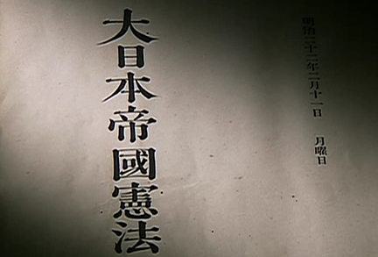
신 헌법의 발표 : 군국주의의 씨앗
민권을 보호한다는 법에 천황의 절대적 권력을 강조한 조항이 추가된 것이다.
전통적으로 일본인들은 천황을 신처럼 모셨다 . 이런생각은 정치인들 또한 공감한 부분이었다 오히려 이토히로부미는 이를 교모하게 이용했다
헌법이 발표되자 천황의 존재는 신처럼 신성하게 되었으며 천황에게는 군 통솔권과 대외전쟁 선포권 등 모든 대권이 쥐어지게 되었다.
때문에 일본은 겉으로는 다수의 당이 존재하는 다당제였지만 실제로는 천황제라는 일당 통치가 되어 버렸다.
일본은 다시 안정을 찾고 빠르게 성장하면서도 극단적인 서구화는 억제할 수 있게 되었다.

Slide 25
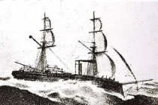
근대화의 지름길 : 탈아론
일본은 여전히 서양의 공업강국과 비교하자면 일본은 뒤쳐젔으며독일과 마찬가지로 정부 통제에 의한 발전 방식을 꾀했고 무엇보다 공업화를 통해서 비약적인 발전을 이루고자 했다.
1876년 메이지 유신 8년 후 일본은 무력으로 조선의 문호를 개방하고 약탈을 하기 시작했다.
이때가 일본이 미국에 문호를 개방한지 22년째 되던 해였다.
또한 부국강병이라는 구호아래 군대를 개혁했다.이것은 당시 메이지 유신의 궁극적인 목포이기도 했다.

Slide 26
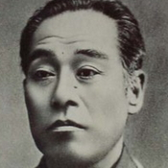
근대화의 지름길 : 탈아론
타아론을 주장했던 후쿠자와 유키치
망설이면 안되
이웃나라의 성장을 앉아서 구경하면 안되.
공동으로 아시아 부흥시키다 모든기회를 망친다.
우리는 서방의 문명국과 그 운명을 같이해야 한다.
소위 탈 아시아론 이었다.

Slide 27
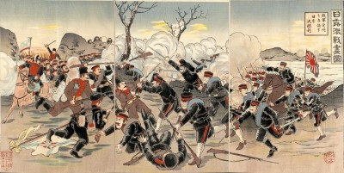
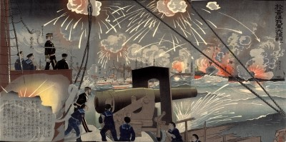
근대화의 지름길 : 탈아론
때문에 일본은 메이지 유신으로 경제가 성장한 만큼 대외 확장에도 노력하게 되었다.
1894년 청일전쟁
1904년 러일 전쟁
수년간 지속해서 대외침략을 지속한 일본은 조선과 중국을 침략해 대량의 자원과 전쟁 배상금을 받아낼 수 있었다.
그리고 그렇게 받은 배상금의 절반 이상을 일본은 해군력을 육성하는데 투자 했으며 몇차례 정쟁의 승리를 맛보자 일본의 군국주의 야심은 더욱 커져으며 계속적인 침략으로 이어졌다

Slide 28
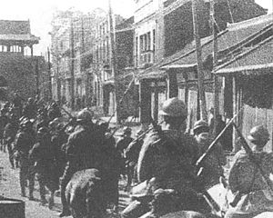
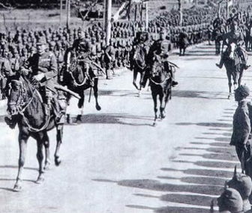
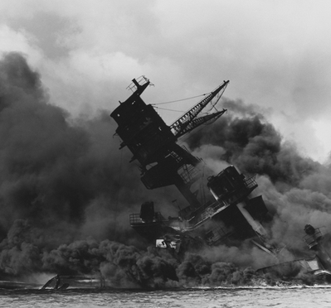
근대화의 지름길 : 탈아론
이어지는 침략
1937년 중일전쟁
1941년태평양 전쟁
1931년 만주사변

Slide 29
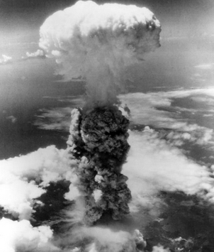
페허가 된 일본 어떻게 다시 일어섰나
1945년 8월 히로시마 원자폭탄
이로써 세계제패를 꿈꾸던 일본 군국주의의 야먕은 끝나게 된다.
그리고 메이지 유신에서부터 80년동안 쌓아왔던 일본의 근대화는 단 한차례의 전쟁으로 잿더미가 되었다.
당시 일본은 재기할수없을정도로 부서젔기 때문에 승자인 미국은 전후 몇년동안 사람들이 굶어죽지 않기위해 일본에 거액의 지원금과 엄청난 양의 쌀을 지원해 줘야 했다. 여기서 근대화는 끝이났다

Slide 30
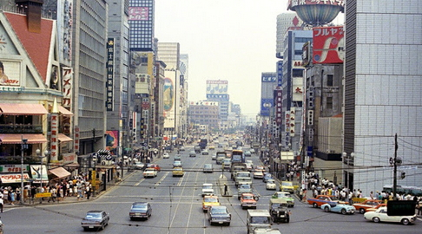
페허가 된 일본 어떻게 다시 일어섰나
일본은 모든것이 사라진지 겨우 20년 만에 경제를 모두 되살려 버렸다
1955년부터 1964년 사이에 일본의 연간 성장율은 9%를 유지했다.
그리고 1965년부터 1970년까지의 성장률은 무려 10%를 넘었다.
일본의 기적적인 성장원인에 대해서는 의견이 분분하나 일본은 한번 공업화를 통애 얻은 노하우가 있었기 때문에 다시 일어설수 있었다.

Slide 31
현대 일본 천황제에 대하여

Slide 32


현대 일본의 천황
“상징”
일본국 헌법 제1조부터 제7조에 명시

Slide 33
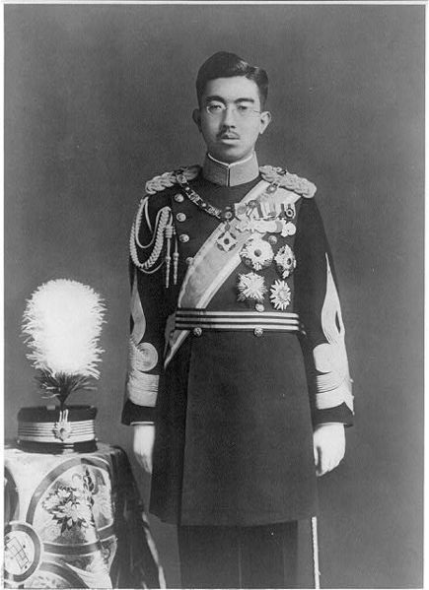
현대 일본의 천황
쇼와 (히로히토)
일본의 124대 천황
1921년 다이쇼 천황을 대신해 섭정
1926년 ~ 1989년 까지 재위

Slide 34
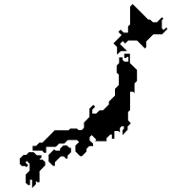




세계 제 2차대전 종전과 천황
항복과 천황의 ‘인간선언’

Slide 35
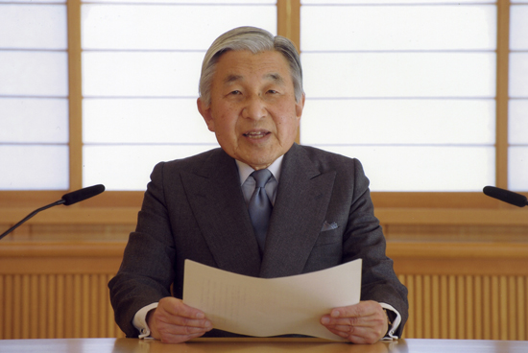
현재 일본천황
일본 125대 천황 이키히토

Slide 36
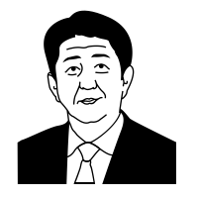

현대의 천황제
‘천황’의 정치적 이용· 목적

Slide 37

현대 천황의 지위
천황의 지위에 대해
일본국의 상징이자
일본 국민통합의 상징이며,
그 지위는 주권을 갖는
일본 국민의 총의에 입각한다

Slide 38


상징천황제

Slide 39
현대 천황과 일본인
천황제에 대한 여론
1945년 지지도
지지 : 78%
폐지 : 5%
1975년 지지도
지지 : 73.3%
폐지 : 7%
1986년 지지도
지지 : 72.4%
폐지 : 5.6%
최근
지지 : 80% 이상

Slide 40
일본 사회의 구조적 특징

Slide 41
일본의 관료주의 장단점과 발전방향
관료제의 의미
산업화, 도시화와 더불어 전문적인 분업화를 통해 조직활동을 합리적으로 조정하도록 고안된 조직형태.

Slide 42
일본의 관료주의 장단점과 발전방향
장점
1.업무의 전문화 - 효율성 증진
2. 권한과 책임의 위계 서열화 - 업무의 안정성과 지속성이 유지
3. 규정과 절차에 의한 업무 집행과 채용으로 공정성이 유지

Slide 43
일본의 관료주의 장단점과 발전방향
단점
1.목적전도현상
2.구성원의 창의성과 개성 무시
3.무사안일주의

Slide 44
일본의 관료주의 장단점과 발전방향

Slide 45
일본의 관료주의 장단점과 발전방향
단점
1.목적전도현상
2.구성원의 창의성과 개성 무시
3.무사안일주의

Slide 46

일본의 관료주의 장단점과 발전방향

Slide 47
일본의 관료주의 장단점과 발전방향
단점
1.목적전도현상
2.구성원의 창의성과 개성 무시
3.무사안일주의

Slide 48
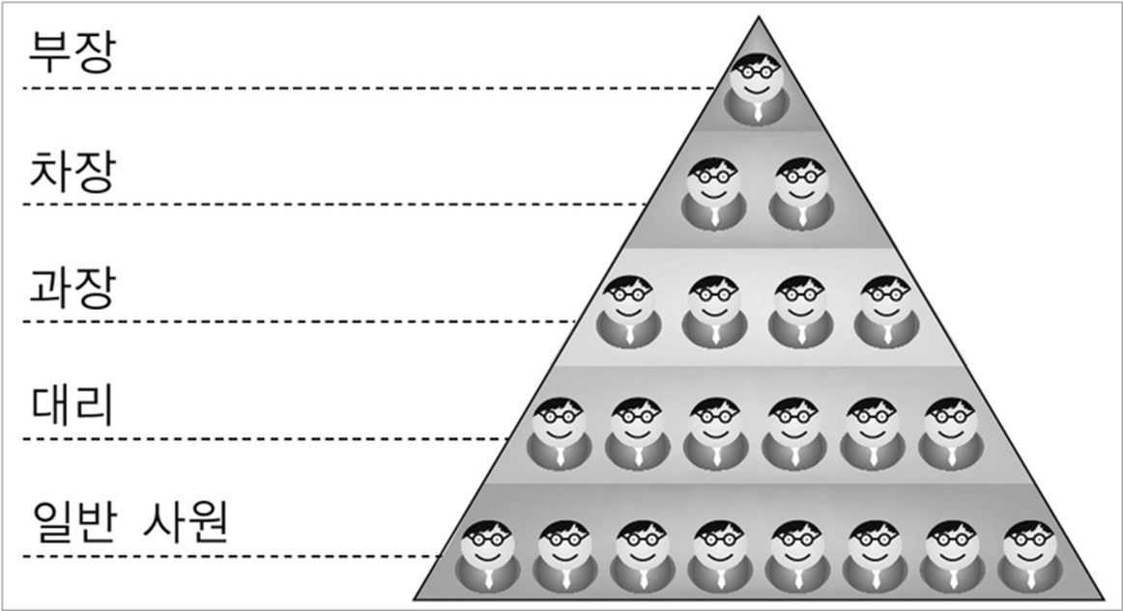
일본의 관료주의 장단점과 발전방향
창의적·능동적 업무 수행을 피하고, 피동적·소극적으로 현상을 유지하려는 행동 성향을 말한다.

Slide 49
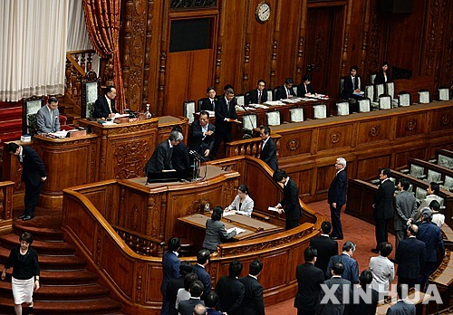

Slide 50
2001년에 실시된 중앙 성청 개편
 | 일본의 중앙 성청 개편
옛이름 | 새이름
총리부 경제기획청 오키나와개발청 금융재생위원회 | 내각부
우정성 자치성 총무성 | 총무성
법무성 | 법무성
외무성 | 외무성
대장성 | 재무성
문부성 과학기술청 | 문부과학성
후생성 노동성 | 후생노동성
농림수산성 | 농림수산성
통산산업성 | 경제산업성
운수성 건설성 홋카이도개발청 국토청 | 국토교통성
환경청 | 환경성
방위청 | 방위청

Slide 51
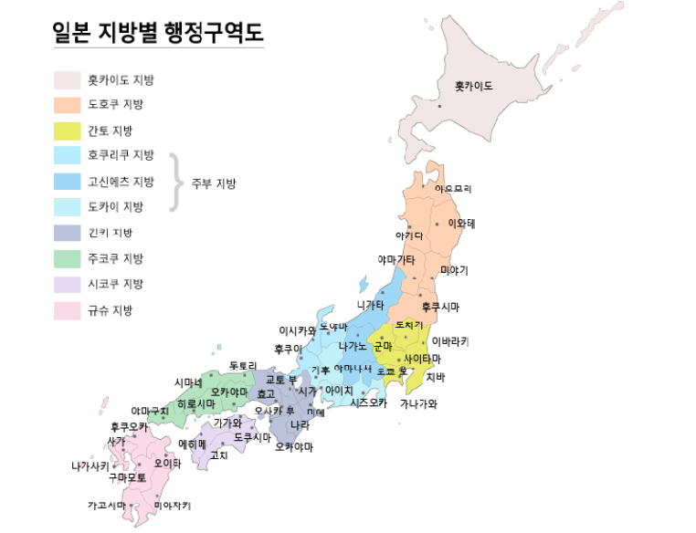

Slide 52
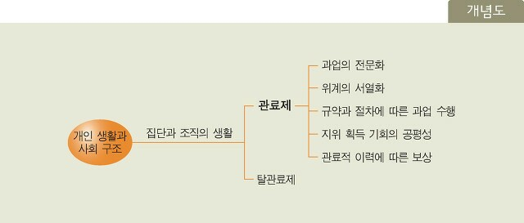

Slide 53
